Slide 1
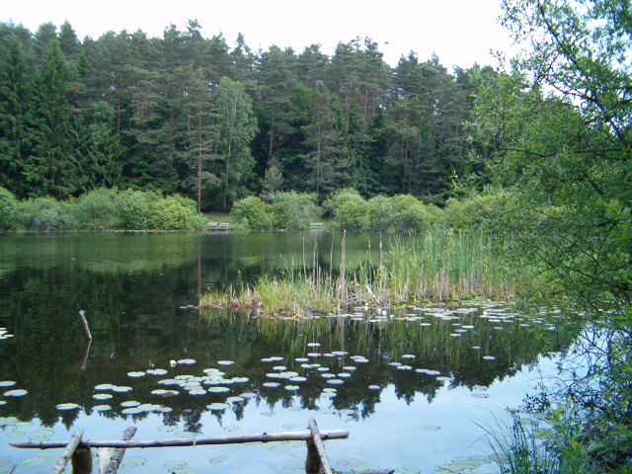
Nadleśnictwo Tuczno

Slide 2
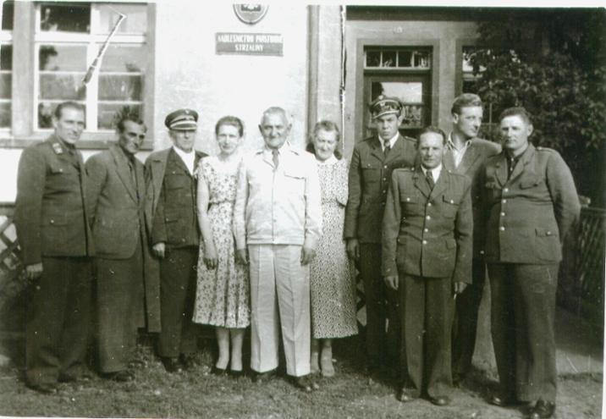
Krótkie informacje
Utworzenie – lipiec 1946 roku
Siedziba – ul. Klasztorna 36 Tuczno
Pierwszy nadleśniczy – p. Zawirski
Obecny nadleśniczy – Marcin Majchrzak
Zastępca nadleśniczego – Ireneusz Herman
Nadleśnictwo w południowo-zachodniej części graniczy z Drawieńskim Parkiem Narodowym

Slide 3
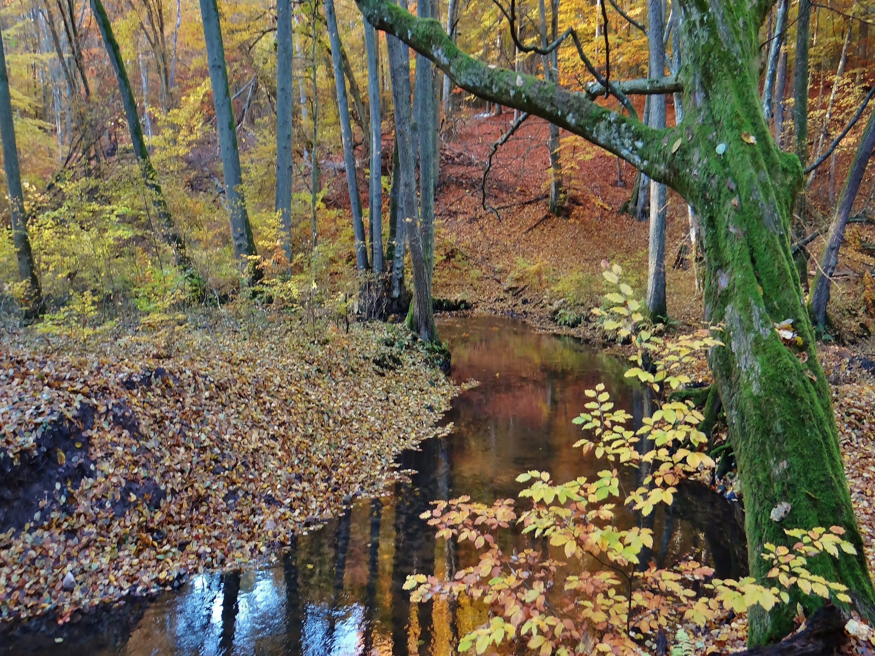
Rezerwat ,,Nad Płociczną’’
Rezerwat położony jest w leśnictwie Krępa.
Celem ochrony w rezerwacie jest zachowanie górnego odcinka środkowego biegu rzeki Płocicznej ze zgrupowaniami fauny typowej
dla rzek o charakterze górskim, a także ochrona kompleksu dobrze zachowanych łęgów i grądów o charakterze zbliżonym do naturalnego, porastających zbocza oraz dno doliny Płocicznej, z charakterystyczną florą i fauną.

Slide 4
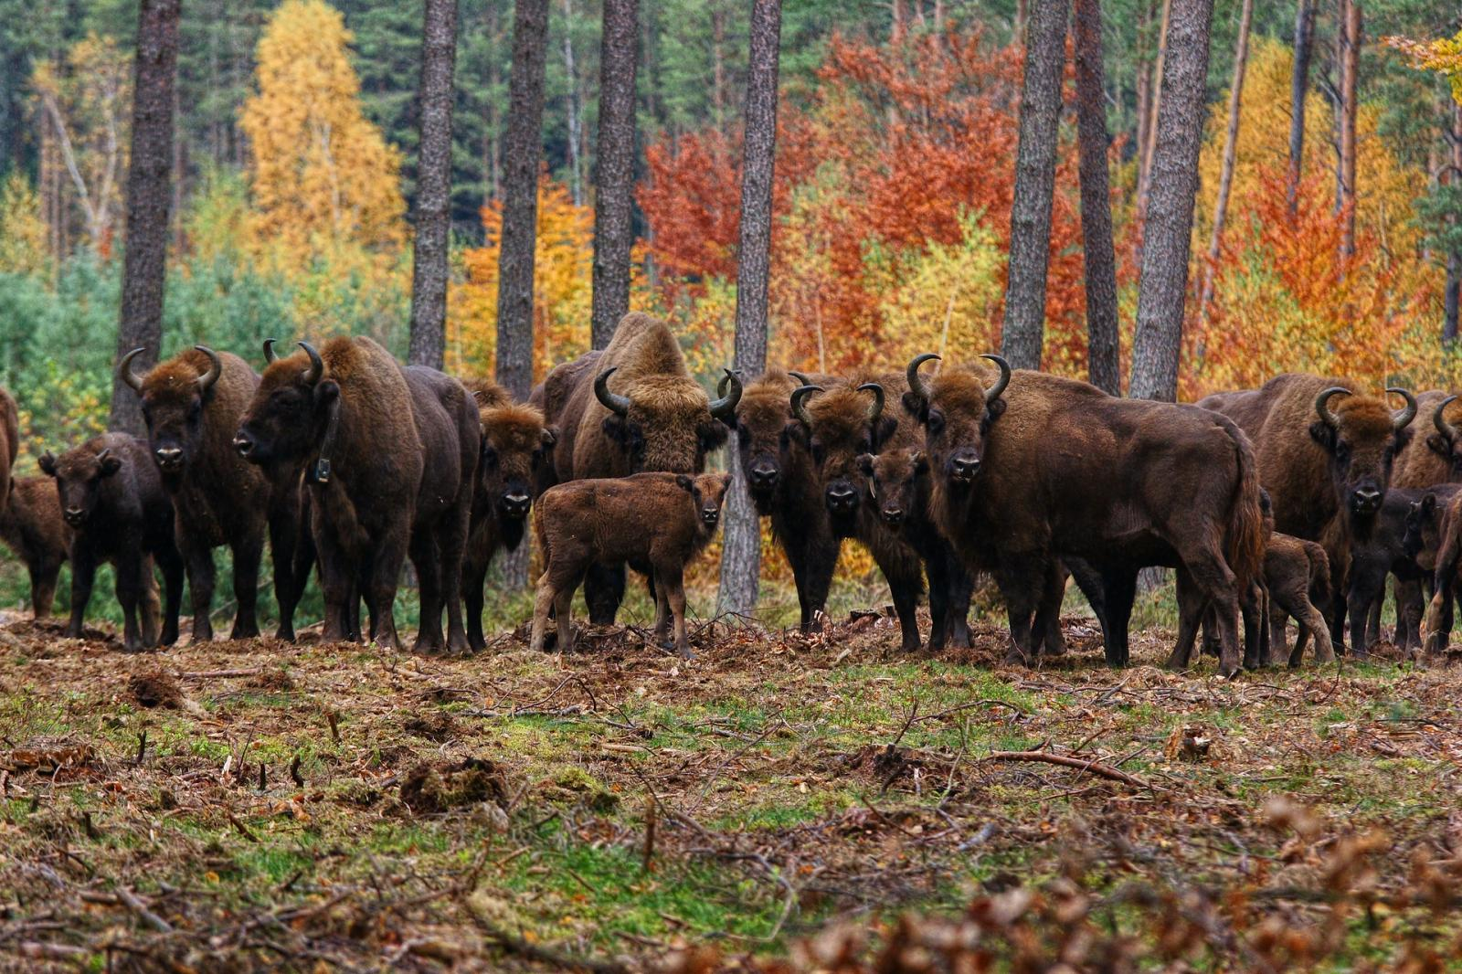
Fauna
Na terenie Nadleśnictwa Tuczno stwierdzono występowanie 43 gatunków zwierząt objętych prawną ochroną, w tym 1 owad, 2 ślimaki,
8 płazów, 4 gady, 23 ptaków i 5 ssaków.

Slide 5
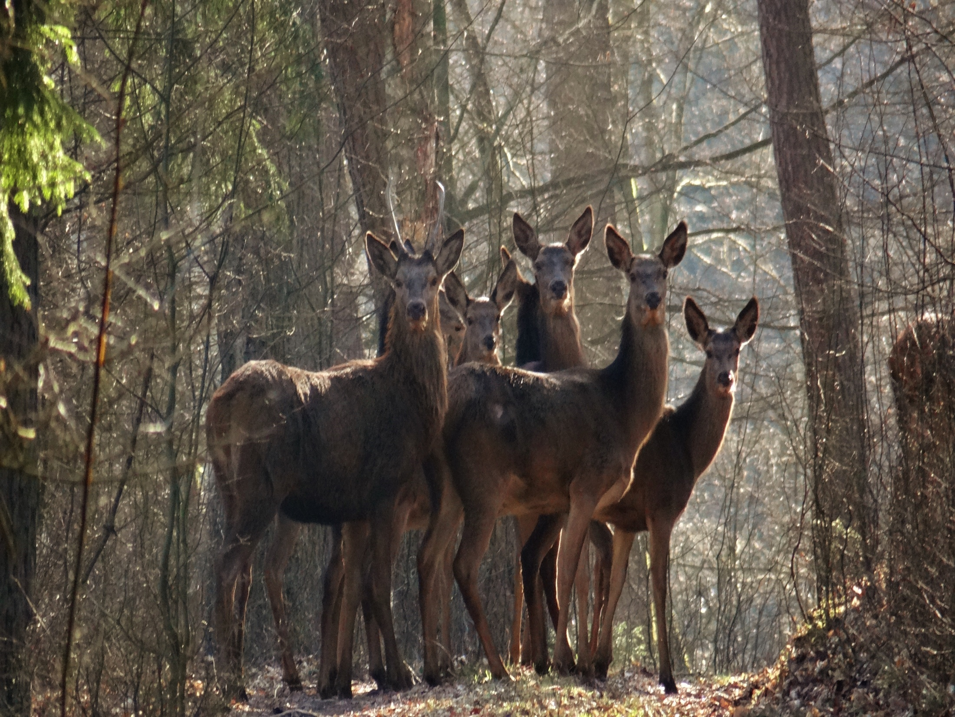
Zwierzęta łowne
Najistotniejszymi dla hodowli lasu zwierzętami łownymi na terenie Nadleśnictwa Tuczno
są jelenie i sarny. Zagrażają one uprawom
i młodnikom głównie poprzez zgryzanie
i spałowanie. Największe nasilenie spałowania występuje zwykle, gdy młodnik sosnowy ma
1,5 do 2,5 m wysokości.
Łącznie w obwodach nadzorowanych przez Nadleśnictwo Tuczno wg stanu na 2014 r. zainwentaryzowano 731 szt. jeleni, 1747 szt. saren, 59 szt. danieli i 731 szt. dzików.

Slide 6
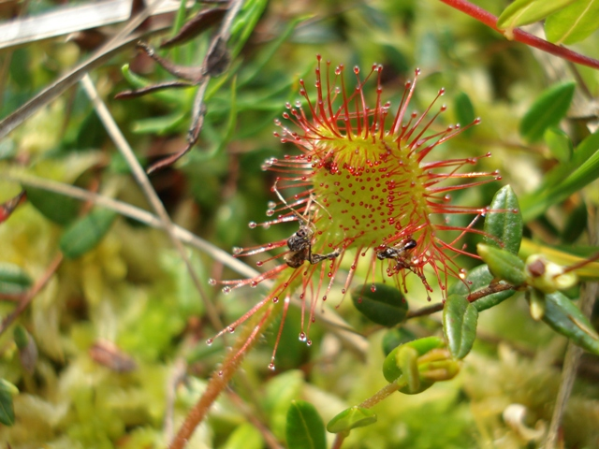
Flora
Na gruntach Nadleśnictwa Tuczno stwierdzono stanowiska 33 gatunków objętych ochroną prawną w tym: 12 – ścisłą, 21 – częściową. Zlokalizowano również 27 gatunków rzadkich w skali regionalnej lub krajowej.

Slide 7
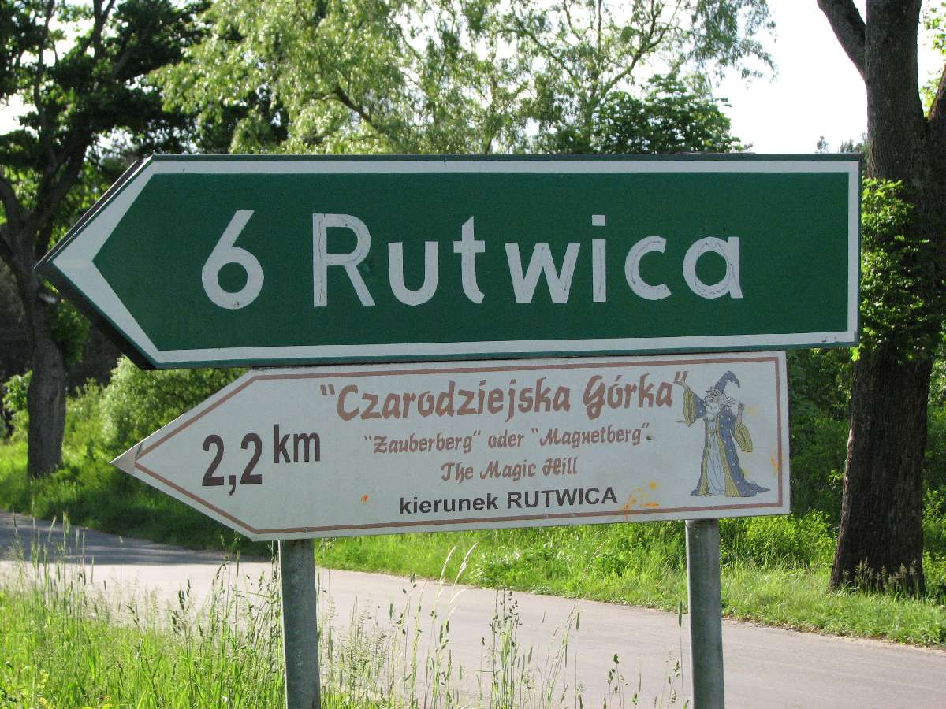
Ciekawostki
Jako ciekawostkę występującą
w Nadleśnictwie należy wymienić tzw. „Czarodziejską Górkę” przy oddz. 129
na odcinku drogi Strączno – Rutwica.
Jest to zagadkowe miejsce, w którym dzieją
się rzeczy dziwne. Samochód sam wjeżdża
pod górę, pod górę toczy się butelka, wylana woda płynie pod górę. Czy to złudzenie optyczne, czy zaburzone pole grawitacyjne, czy też miejsce magiczne, najlepiej sprawdzić samemu.

Slide 8
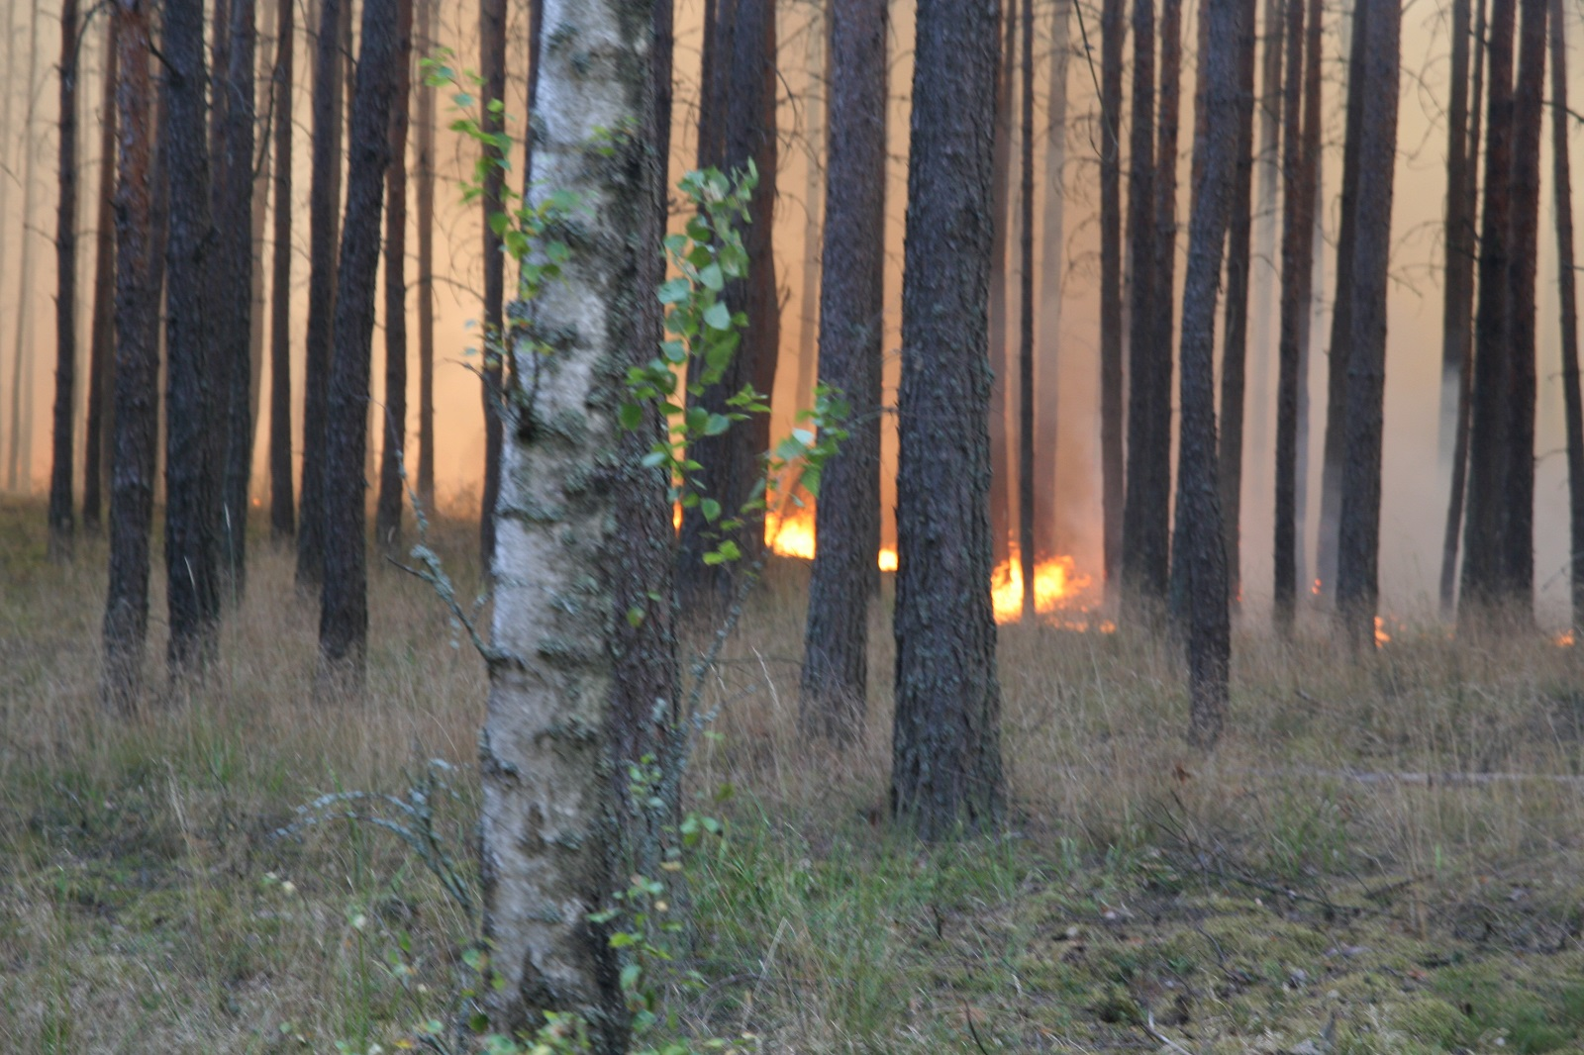
Zagrożenia środowiska
Lasy Nadleśnictwa Tuczno narażone mogą być na oddziaływanie następujących czynników:
→ silne wiatry, huragany,
→ okiść,
→ niskie temperatury, późne i wczesne przymrozki,
→ długotrwałe susze,
→ szkodniki owadzie (pierwotne, wtórne),
→ grzybowe choroby infekcyjne (korzeni, pędów, liści),
→ nadmierne występowanie zwierząt roślinożernych;
→ zanieczyszczenie powietrza,
→ zanieczyszczenie wód i gleb,
→ szkodnictwo leśne,
→ pożary lasu.

Slide 9
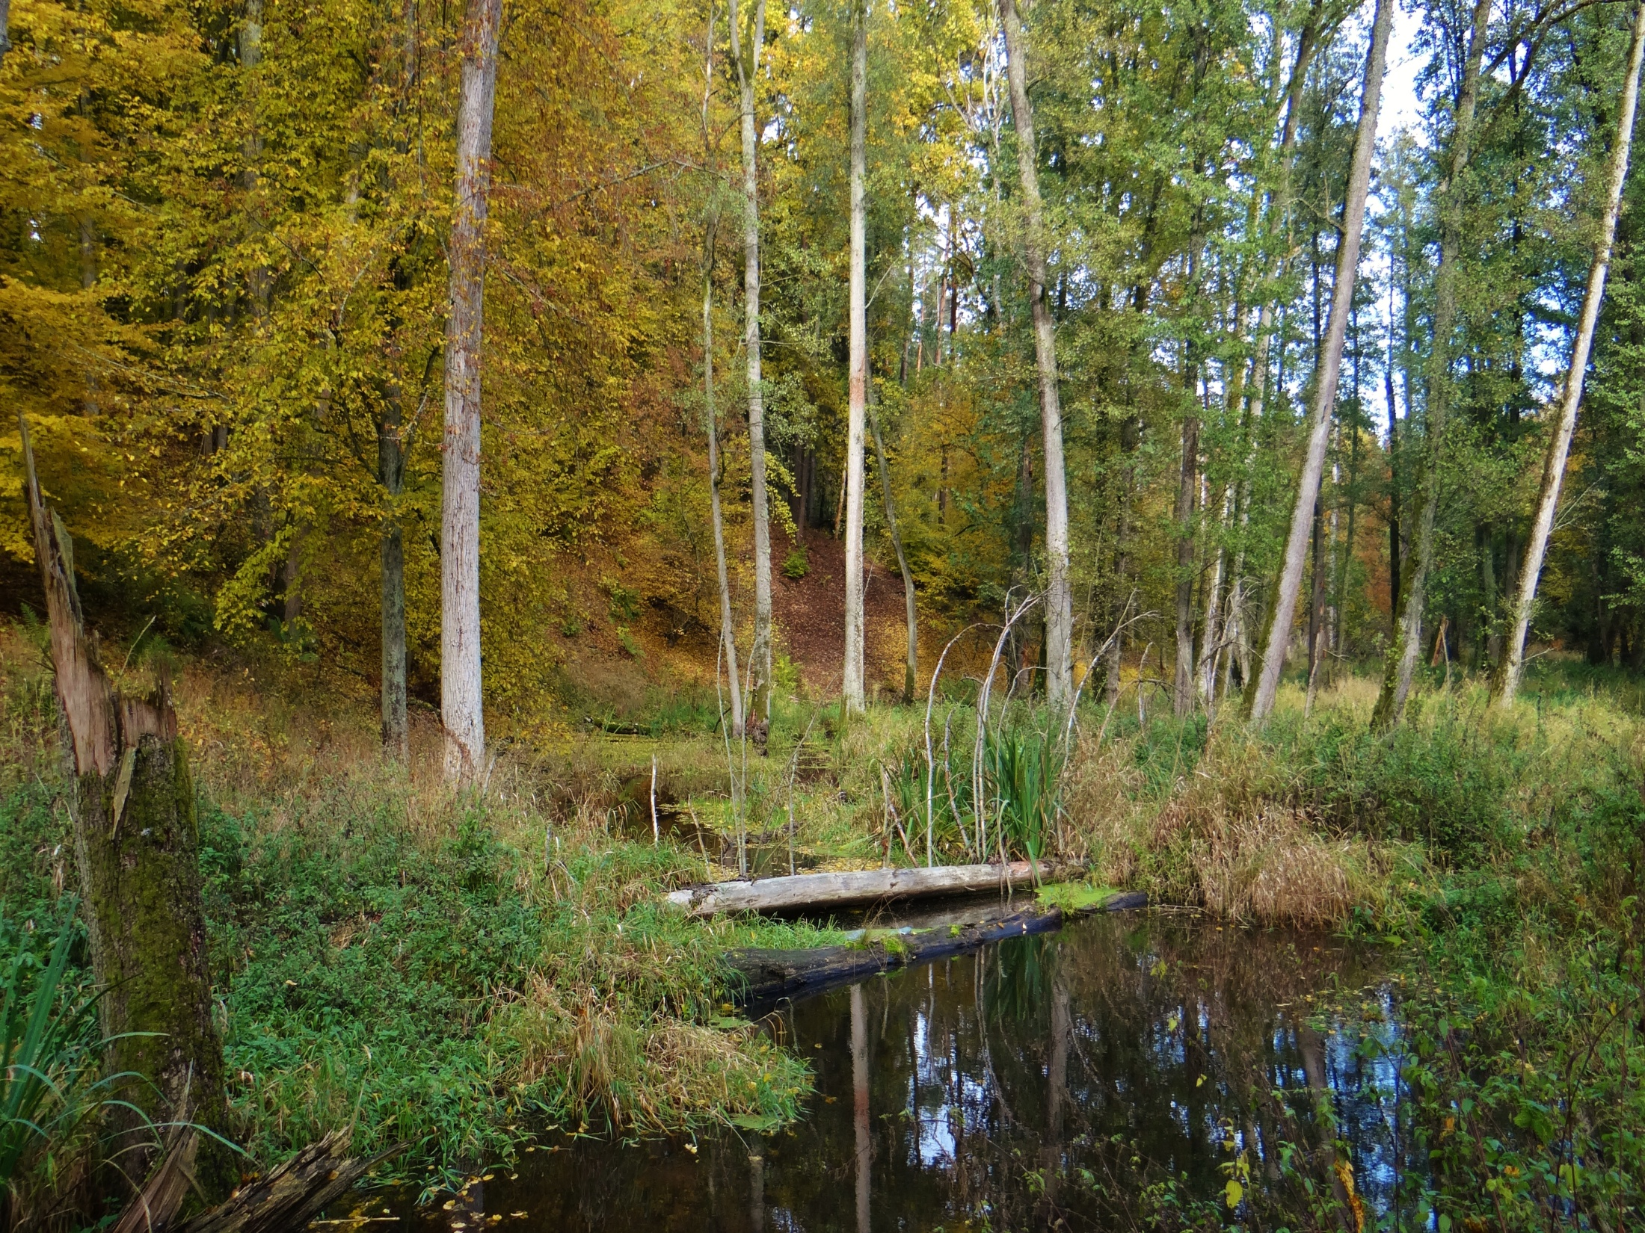
Turystyka
Rezerwat przyrody „Strzaliny koło Tuczna” - jedno z największych znanych zimowisk nietoperzy w Polsce,
Rezerwat przyrody „Leśne Źródła”,
Gotycko-renesansowy zamek
Wedlów-Tuczyńskich i kościół pochodzący
z XVI wieku,
Czyste i zasobne w ryby jeziora.

Slide 10
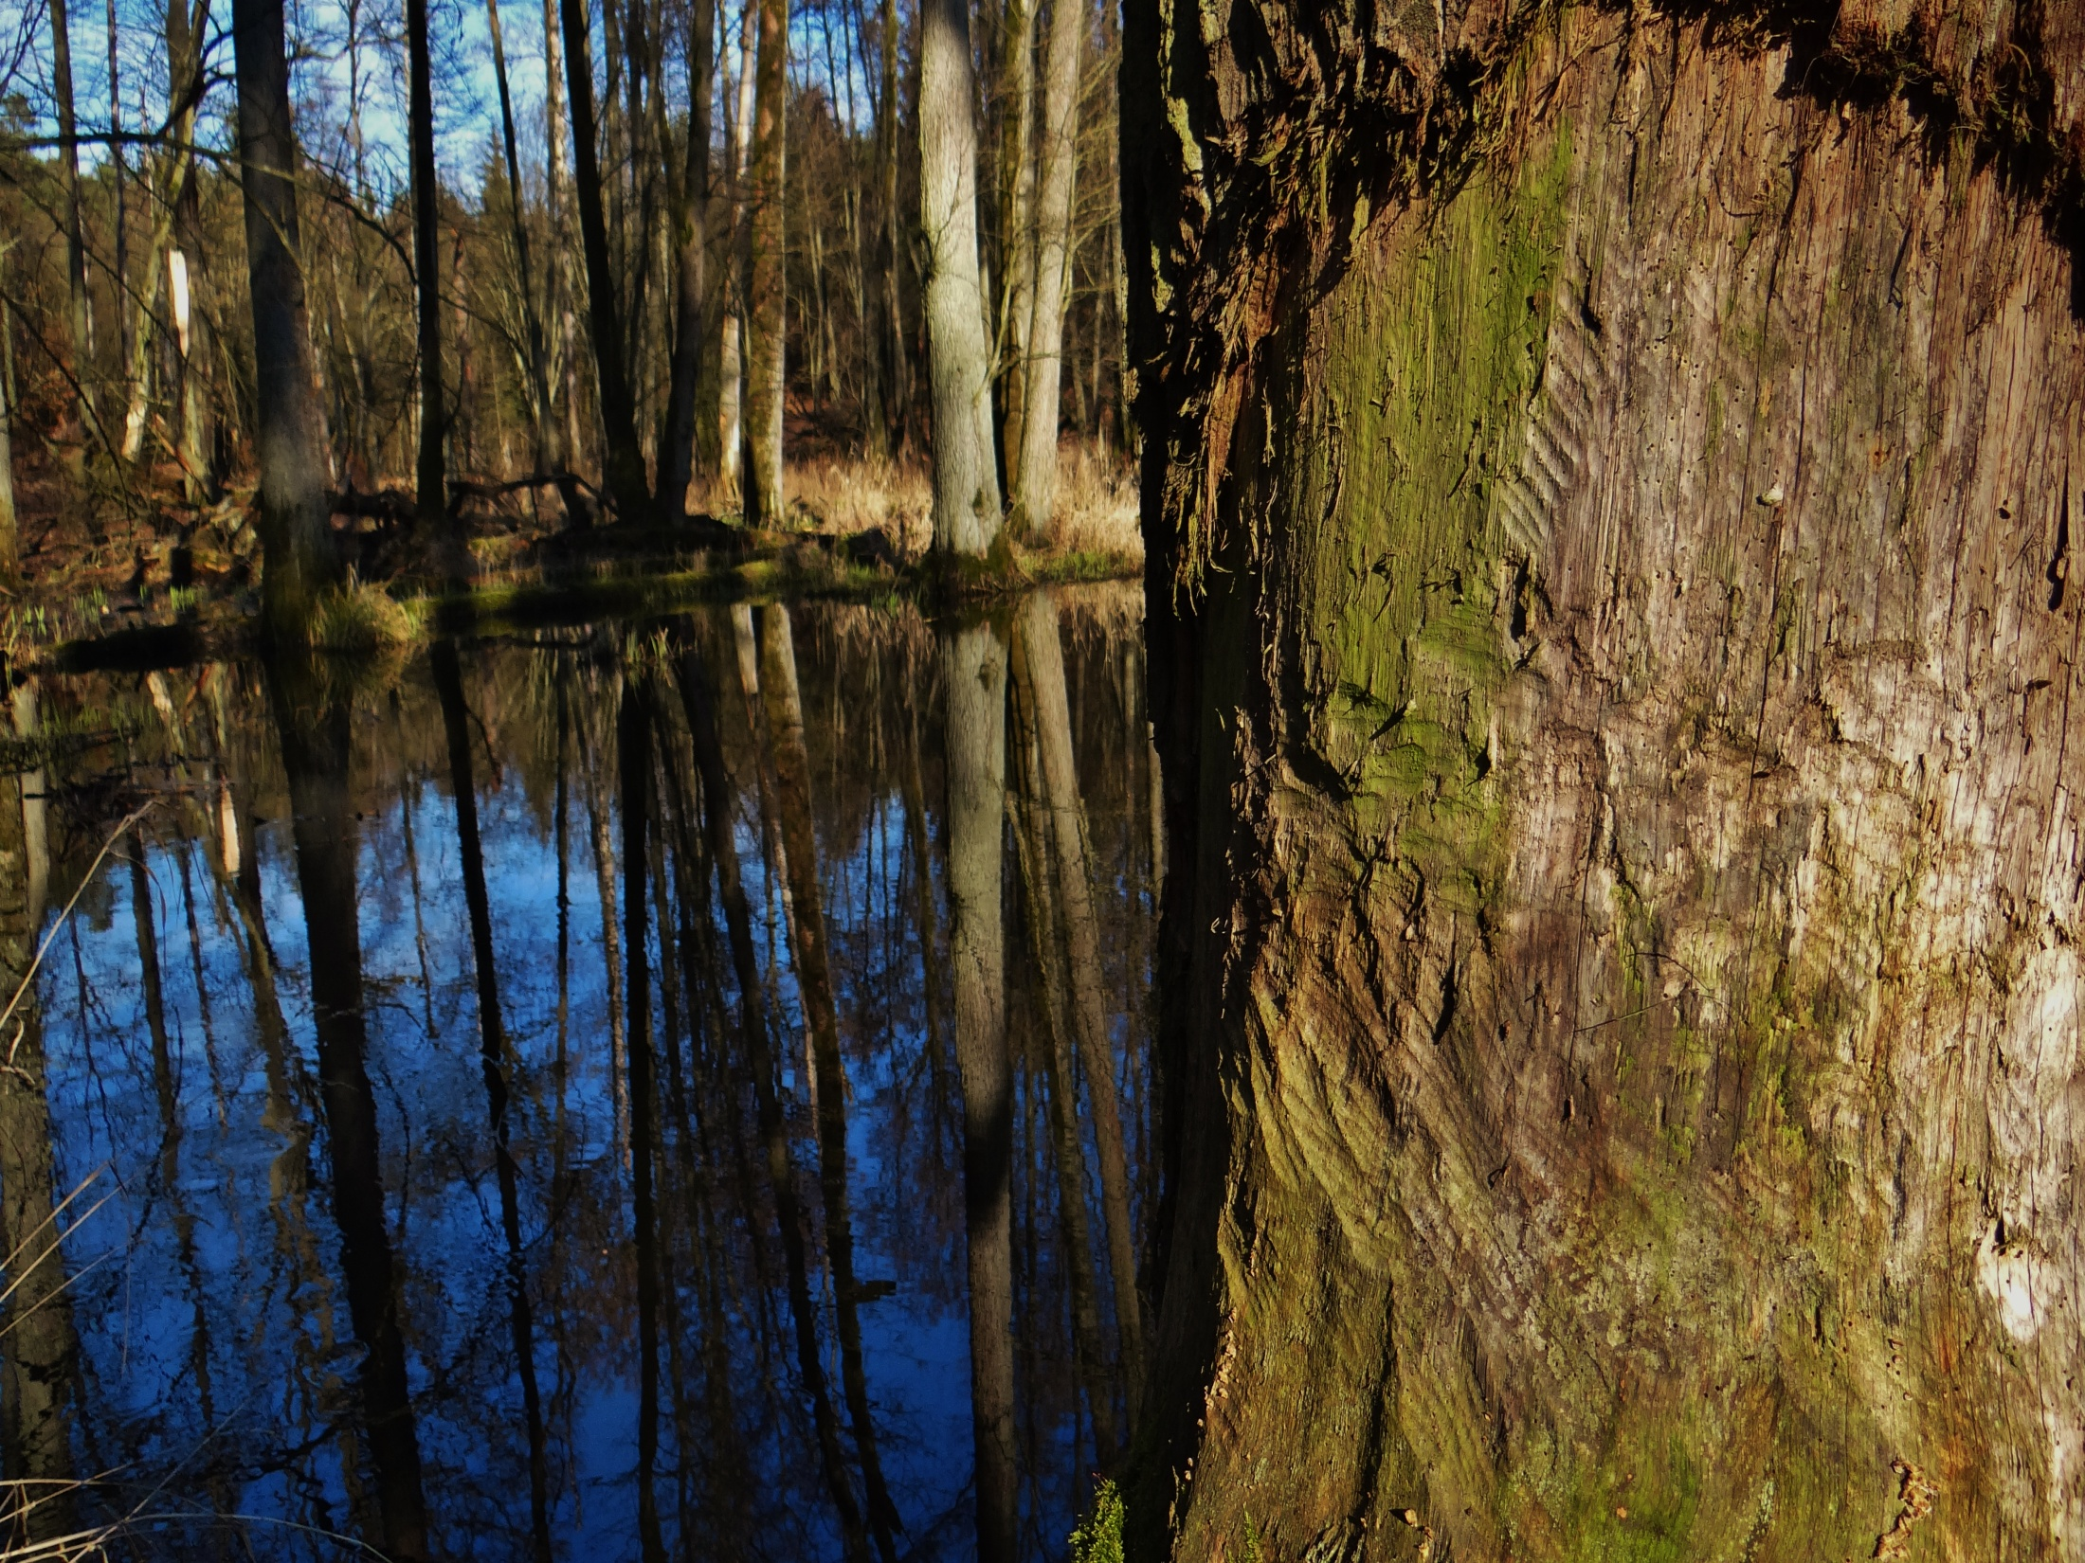
Źródła
Autorzy
Informacje – Opis N-ctwo Tuczno 2015, www.tuczno.pila.lasy.gov.pl/
Zdjęcia –
slajd 3, 5, 9, 10 – Mateusz Urbanowski,
slajd 1, 4, 6 – www.tuczno.pila.lasy.gov.pl/
slajd 2, 7, 8 – Google Grafika.
Hanna Szewczyk (kl. IIIB),
Justyna Krzysztoń (kl.IIIB),
Natalia Senator (kl.IIIB).
Zespół Szkół im.
Wedlów-Tuczyńskich
w Tucznie.
Kategoria – gimnazja.

